Slide 1

CHÀO MỪNG CÁC CON
ĐẾN VỚI TIẾT HỌC TẬP ĐỌC
Bài: Bàn tay cô giáo

Slide 2




A. Khởi động

Slide 3


Slide 4
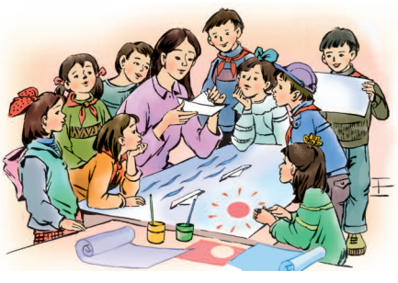
Thứ tư ngày 9 tháng 2 năm 2022
Tập đọc
Bàn tay cô giáo (25)
Nguyễn Trọng Hoàn

Slide 5

MỤC TIÊU
Đọc trôi chảy cả bài: đọc đúng các từ khó, dễ phát âm sai; biết ngắt, nghỉ hơi hợp lí.
Hiểu nghĩa của các từ mới: phô.
3. Hiểu ND: Ca ngợi bàn tay kì diệu của cô giáo. Cô đã tạo ra biết bao điều lạ từ đôi bàn tay khéo léo.

Slide 6
B. Khám phá

Slide 7
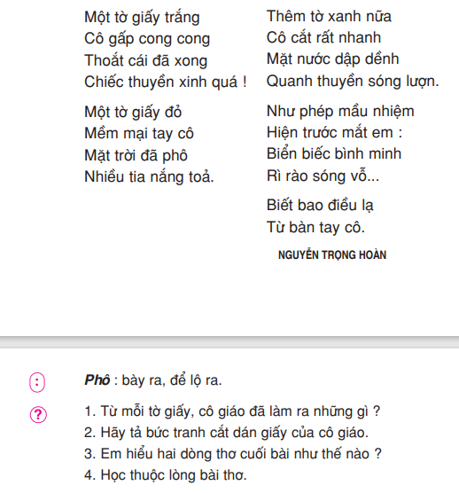
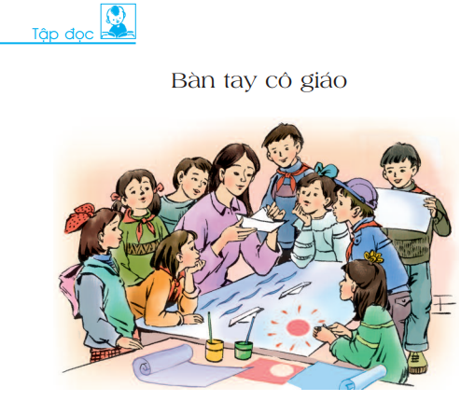

Slide 8


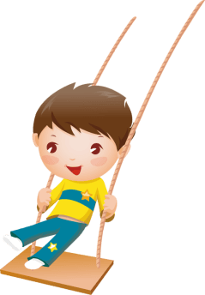

目
HOẠT ĐỘNG
1. Luyện đọc đoạn (lần 1)

Slide 9
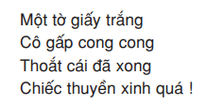
Luyện đọc đoạn 1

Slide 10
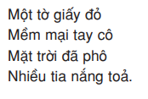
Luyện đọc đoạn 2

Slide 11
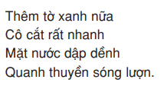
Luyện đọc đoạn 3

Slide 12
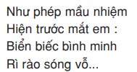
Luyện đọc đoạn 4

Slide 13

Luyện đọc đoạn 5

Slide 14
目
HOẠT ĐỘNG
1. Luyện đọc đoạn (lần 2)

Slide 15
Luyện đọc đoạn 1

Slide 16
Luyện đọc đoạn 2
- Phô: bày ra, để lộ ra.

Slide 17
Luyện đọc đoạn 3

Slide 18
Luyện đọc đoạn 4

Slide 19
Luyện đọc đoạn 5

Slide 21

MỤC TIÊU
Đọc trôi chảy cả bài: đọc đúng các từ khó, dễ phát âm sai; biết ngắt, nghỉ hơi hợp lí.
Hiểu nghĩa của các từ mới: phô.
3. Hiểu ND: Ca ngợi bàn tay kì diệu của cô giáo. Cô đã tạo ra biết bao điều lạ từ đôi bàn tay khéo léo.

Slide 22





Tìm hiểu bài

Slide 23
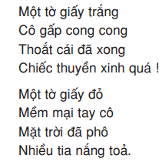
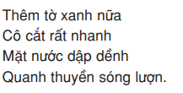
Đọc thầm khổ 1, 2, 3
Từ mỗi tờ giấy, cô giáo đã làm ra những gì ?
Từ một tờ giấy trắng, thoắt một cái cô đã gấp xong một chiếc thuyền cong cong rất xinh.
Với một tờ giấy đỏ, bàn tay mềm mại của cô đã làm ra một mặt trời với nhiều tia nắng tỏa.
Thêm một tờ giấy xanh, cô cắt rất nhanh, tạo ra một mặt nước dập dềnh, những làn song lượn quanh thuyền.

Slide 24
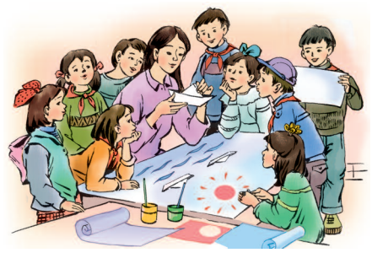
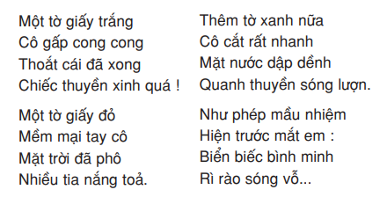
Đọc thầm khổ 1, 2, 3, 4
Hãy tả bức tranh cắt dán giấy của cô giáo.
Đó là bức tranh miêu tả cảnh đẹp của biển trong buổi sáng bình minh. Mặt biển dập dềnh, một chiếc thuyền trắng đậu trên mặt biển, những làn sóng vỗ nhẹ quanh mạn thuyền. Phía trên, một vầng mặt trời đỏ ối đang tỏa ngàn tia nắng vàng rực rỡ.

Slide 25

Đọc thầm khổ 5
Em hiểu hai dòng thơ cuối bài như thế nào ?
- Cô giáo rất khéo tay, bàn tay cô giáo tạo nên bao điều lạ.

Slide 26

Nội dung
Ca ngợi bàn tay kì diệu của cô giáo. Cô đã tạo ra biết bao điều lạ từ đôi bàn tay khéo léo.

Slide 27
Luyện đọc lại

Slide 28
Để đọc bài này được hay, các con cần đọc với giọng như thế nào?
Đọc với giọng ngạc nhiên, khâm phục.

Slide 29
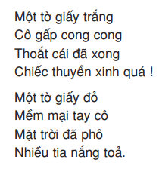
Luyện đọc lại (khổ 1, 2)

Slide 30
MỤC TIÊU
Đọc trôi chảy cả bài: đọc đúng các từ khó, dễ phát âm sai; biết ngắt, nghỉ hơi hợp lí.
Hiểu nghĩa của các từ mới: phô.
3. Hiểu ND: Ca ngợi bàn tay kì diệu của cô giáo. Cô đã tạo ra biết bao điều lạ từ đôi bàn tay khéo léo.

Slide 31
C. Vận dụng, kết nối
Học thuộc lòng bài thơ.
Chuẩn bị bài sau: Nhà bác học và bà cụ.

Slide 32

CHÀO TẠM BIỆT

